Slide 1
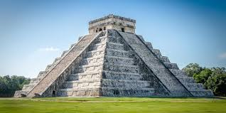
Los Mayas
1000 AC – 1000 DC

Slide 2
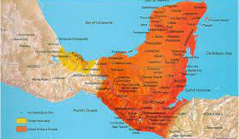
Los Mayas habitaban en el sur de México y en partes de Centro América (Guatemala, Honduras, El Salvador) .
Fundaron sus primeras ciudades 750 años Antes de Cristo, durante el mismo tiempo en que se fundó Roma.
¿Dónde y cuándo habitaban los mayas?

Slide 3
Nunca tuvieron un imperio consolidado, sino que eran una serie de ciudades-estados gobernadas por sacerdotes.
Entre las ciudades-estado, había comercio y constantes guerras.
La cultura maya llegó a ser muy avanzada.
Tenía su lenguaje distinto, hablaban maya.
¿Cómo era el carácter de los mayas?

Slide 4
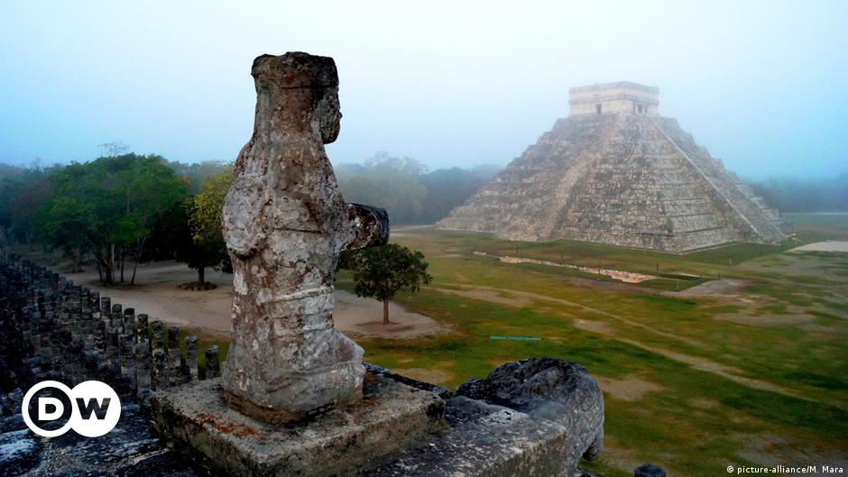
La Religión
Eran gente pacífica y religiosa. Adoraban a muchos dioses que representaban a diferentes elementos de la naturaleza.
Entre los dioses más importantes para los mayas estaban los del sol, de la luna, la lluvia y del maíz.
Construían templos dedicados a estos dioses en forma de enormes pirámides, unas de las más famosas es Chichén Itzá.

Slide 5
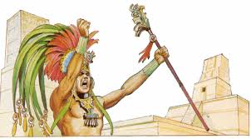
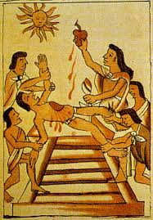
Las Ceremonias
Practicaban sacrificios humanos, sacándole el corazón a la víctima.
Los sacerdotes se vestían con plumas y nunca se cortaban el pelo.
En las escuelas se les enseñaba a los niños a cantar y bailar en las ceremonias religiosas.

Slide 6
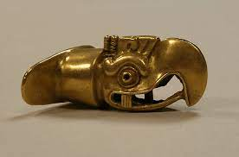
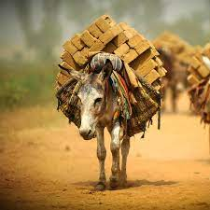
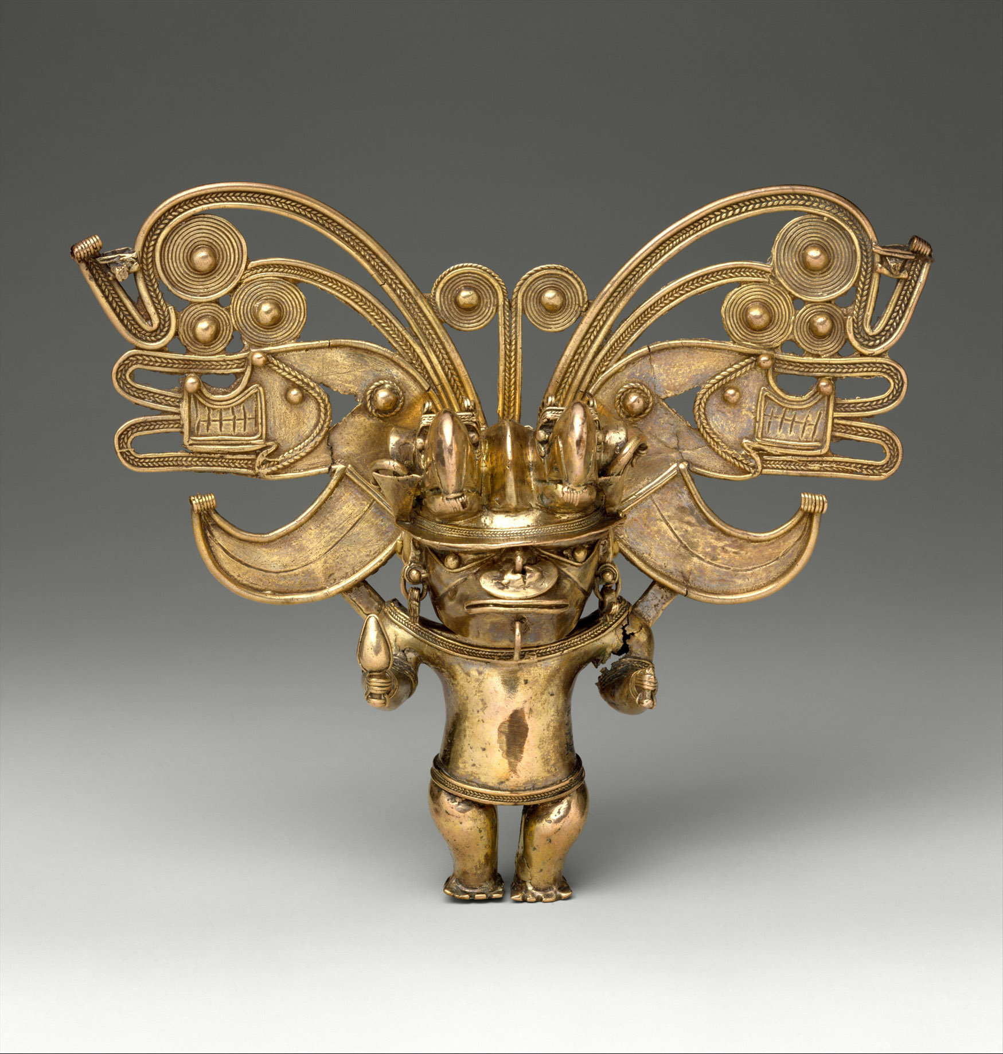
La Cultura
No tenían animales de carga y por eso su trabajo lo hacían ellos mismos.
Sabían hacer ornamentos de oro y plata, pero no habían descubierto el acero.

Slide 7
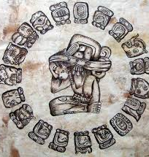
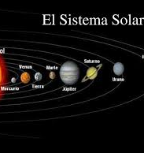
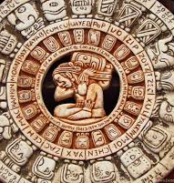
Los mayas elaboraron el calendario de 365 días que era más preciso que el europeo de los tiempos de la conquista española.

Slide 8
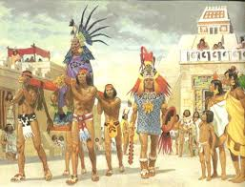
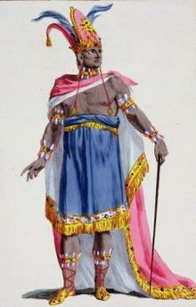
Los Aztecas
(Mexicas)
1200 DC – 1521 DC
En 1440 DC, Montezuma I se convirtió en el líder de los aztecas y expandió el imperio azteca.

Slide 9
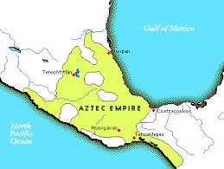
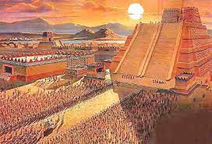
Los mexicas vivieron en el centro de México y en la costa del Pacifico.
Tenía su lenguaje distinto, hablaban náhuatl.
Fundaron su imperio durante el siglo 14, lo cual duró hasta la llegada de los españoles en 1521.
En 1200 DC llegaron en el valle de Anáhuac (México). Allí, en medio del lago Texcoco construyeron su capital.
En 1325 DC se transformaron el lago de Texcoco al centro de su imperio, la capital, la que llamaron Tenochtitlán.

Slide 10
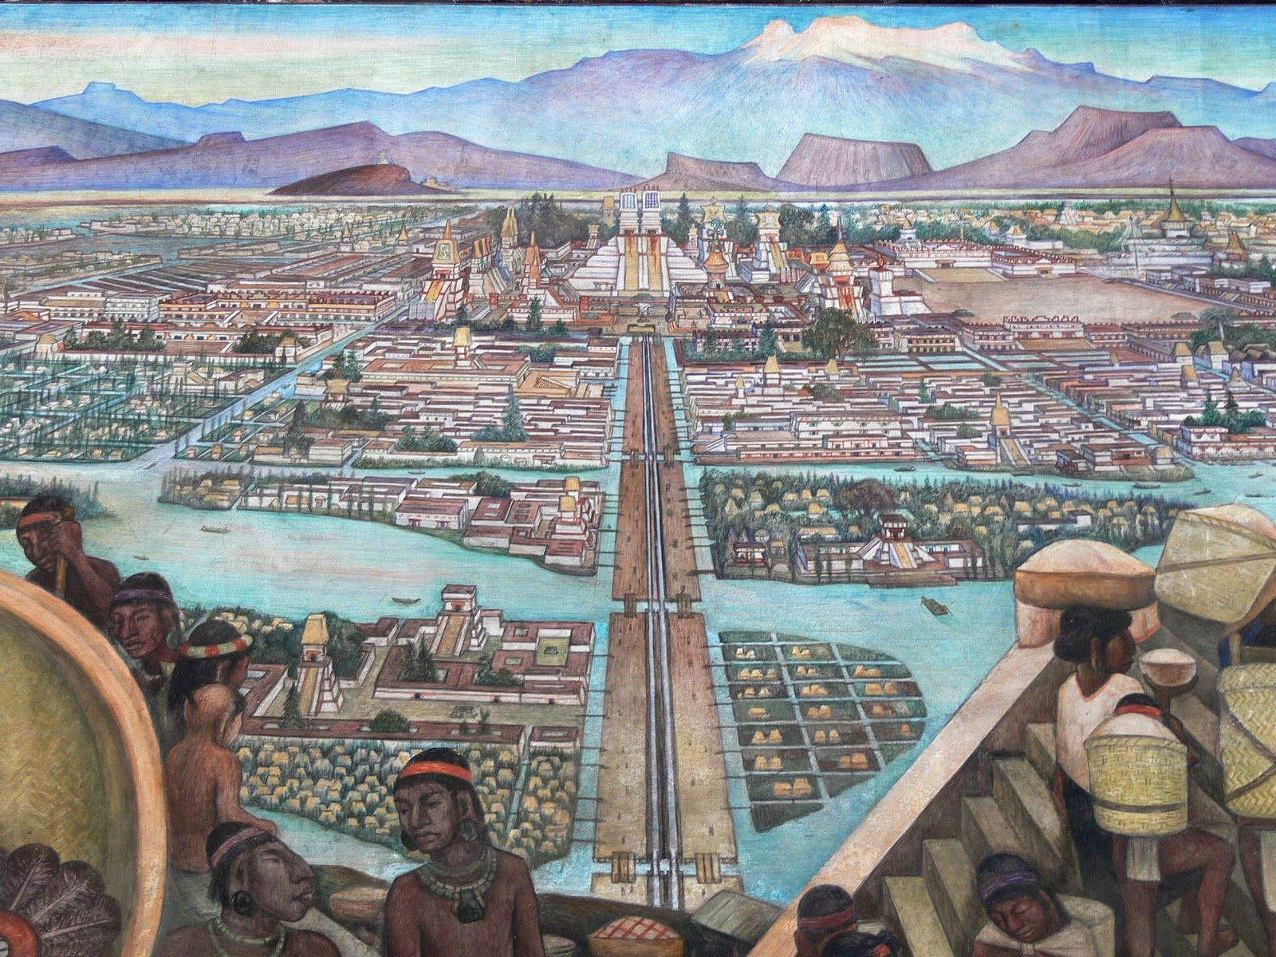
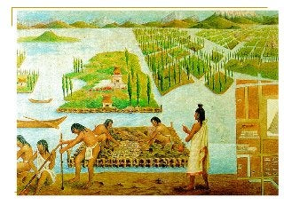
Tenochtitlán floreció como una gran ciudad. En la parte central se construyeron templos, palacios y monumentos. También, tenían ornamentos de oro, plata, cuero y plumas.
Todos los aztecas trabajaban en agricultura o en comercio. Construyeron los acueductos por donde traían la agua fresca de la tierra firme, pues las aguas del lago Texcoco eran saladas.
Desarrollaron importantes tecnologías para la agricultura, como las chinampas, or jardines flotantes.

Slide 11
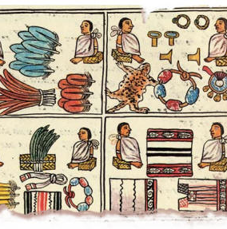
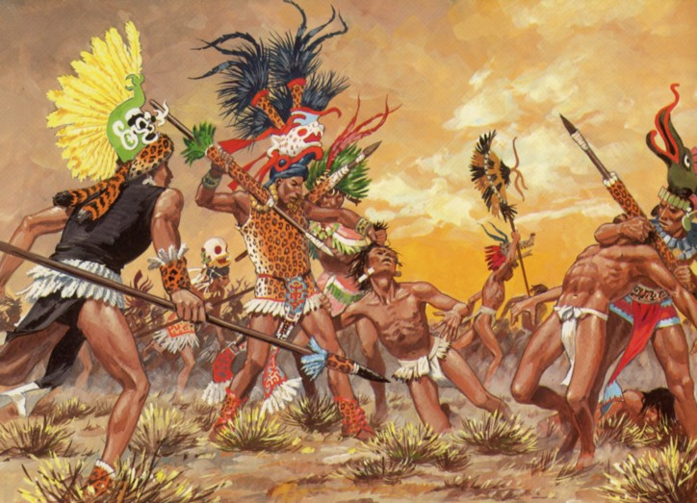
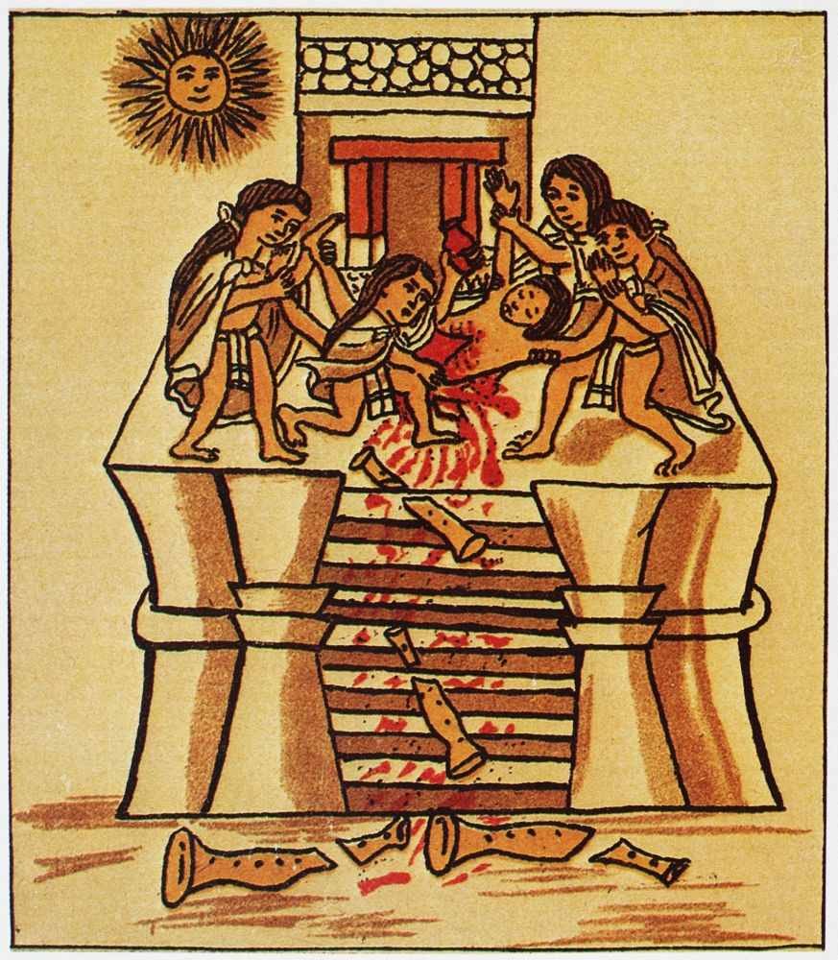
Cuando los mexicas conquistaron a un pueblo, las personas tenían que contribuir pieles de animales, cosechas (productos agrícolas) y jóvenes para sacrificios humanos.

Slide 12
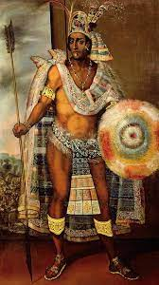
En 1502, Montezuma II sucedió a su tío Ahuitzotl, convirtiéndose en el novena gobernante de un imperio Azteca que estaba en su mayor extensión geográfica y pináculo cultural.

Slide 13
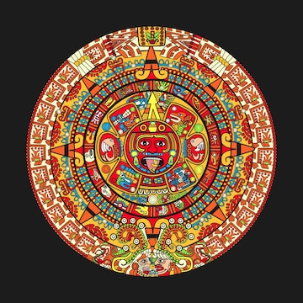
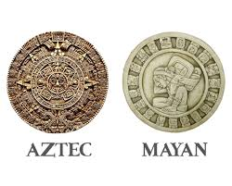
El calendario Azteca o Mexica es el Sistema calendárico utilizado por los aztecas. También es llamada la Piedra del sol Azteca o Piedra del calendario. El calendario consta de un ciclo de calendario de 365 días y un ciclo ritual de 260 días. Estos dos ciclos juntos forman un siglo de 52 años, a veces llamdo la ‘ronda calendárica’. Consideraba como el calendario Agricola, ya que se basa en el sol.
El calendario estaba compuesto por dieciocho meses y los meses no eran más de veinte días. Cada período de 20 días comenzaba en ‘Cipactli’, cocodrilo para el cual se realizaba un festival. Algunos festivals fueron los árboles en ascenso, ritos de fertilidad, plumas preciosas y el regreso de los dioses.

Slide 14
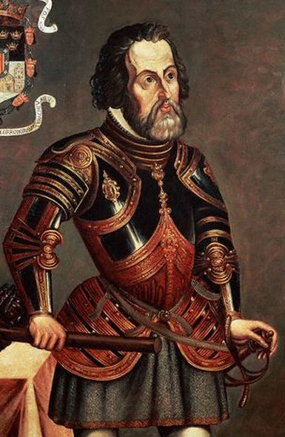
En 1519, el explorador español, Hernan Cortéz llegó a México. El era uno del los primeros conquistadores del continente américano.
Cuando llegó a México, el aterrorizó a los indígenas con los caballos y armas de fuego (pistolas). Cuando los guerreros españoles llegaron a Tenochtitlán, los conquistadores empezaron a robar a los indios, exigir oro y hacer barbaridades. Hernan Cortéz mató a Montezuma II. Entonces vinieron en ayuda de Cortéz 100,000 indios aliados suyos. Sólo así fue posible para España la Conquista de un imperio tan grande como toda Europa.
En 1521, Hernan Cortéz derrotó a los aztecas y reclamó la tierra para España. La Ciudad de México se construiría en el lugar de Tenochtitlán.
Los españoles tomaron las mejores tierras, muchos de ellos de hicieron grandes propietarios, sometieron a poder a los indios y empezaron a explotarlos cruelmente.

Slide 15
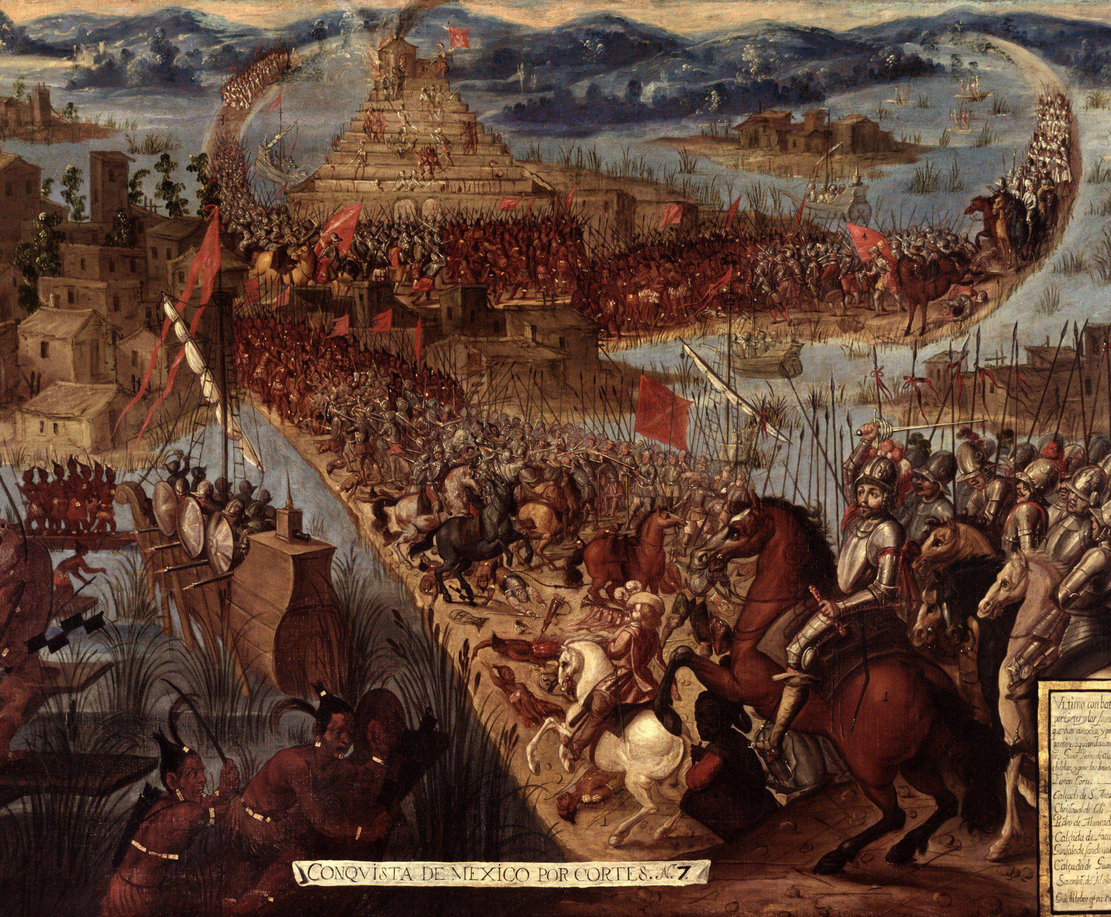
1519 DC
Los conquistadores españoles llegaron en la capital de Tenochtitlán y comenzó la massacre.

Slide 16
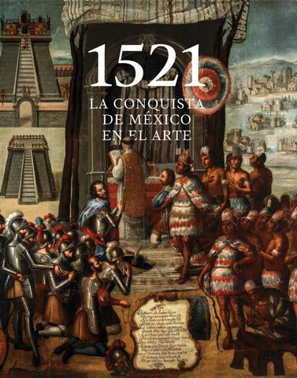
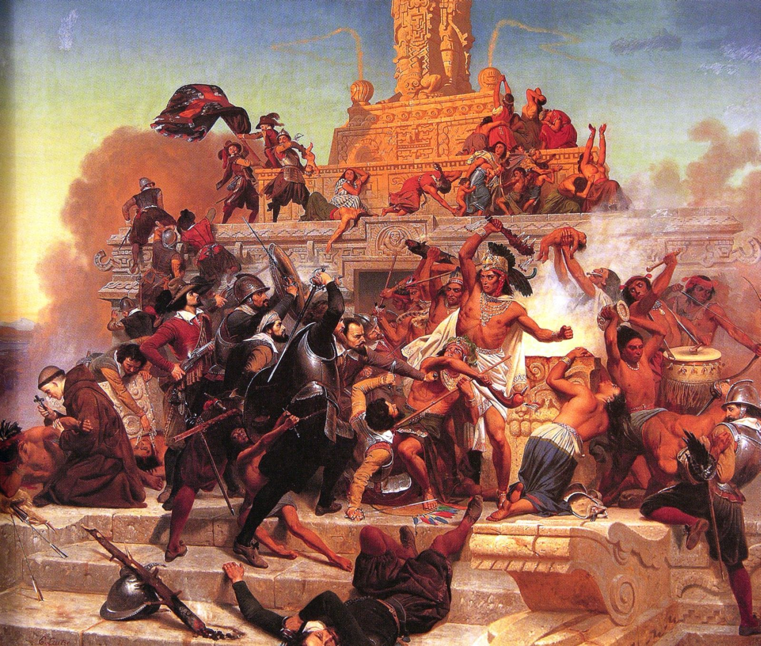
La Conquista de Tenochtitlán en 1521 por Hernan Cortéz

Slide 17
16 de septiembre del año 1810
Miguel Hidalgo y Costilla, un sacerdote católico inició la Guerra de Independencia de México. Él pedía el fin de los 300 años de dominio español en México.
Mientras, la ocupación de España por parte de Napoleón provocó el estallido de revueltas en toda hispanoamérica.
En enero de 1811, Hidalgo fue capturado y ejecutado.
El 27 de septiembre del año 1821, la Guerra de Independencia terminó y México la proclamó independiente. La guerra duró 11 años.
1824, Guadalupe Victoria asumió como el primer president de México. México se convirtió en una república.

Slide 18
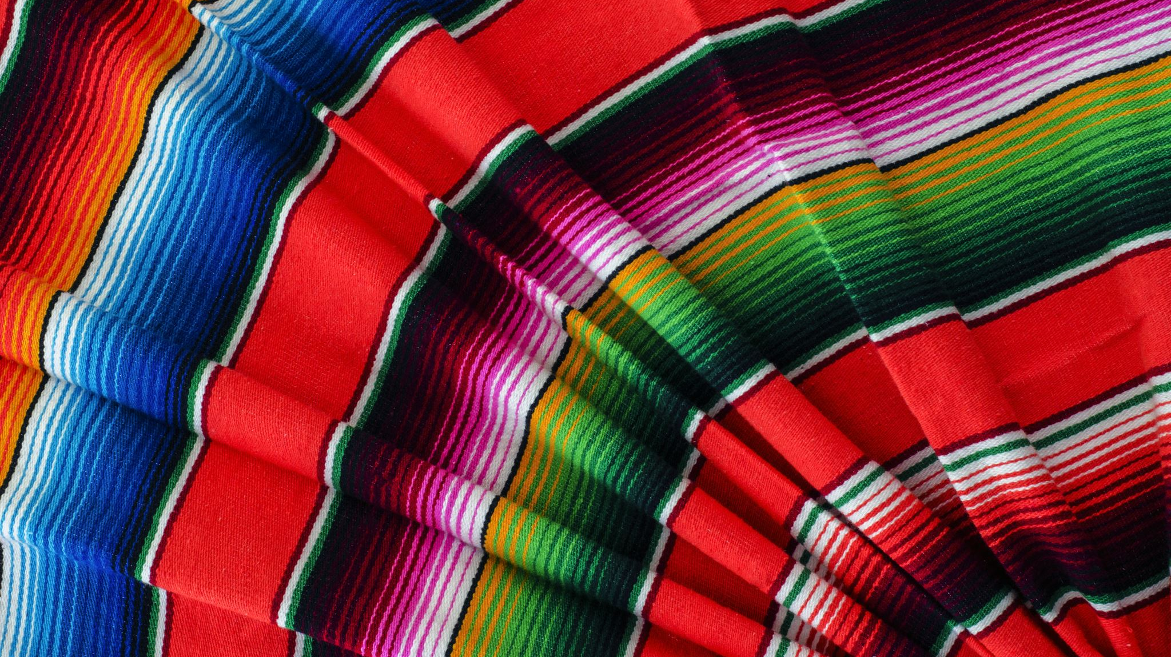
Cinco de Mayo
México tenía muchas deudas impagadas con Francia y otros países europeos.
México pudo llegar a un acuerdo con los demás países europeos per no con Francia. Las demandas francesas fueron deliberadamente injustas. Napoleón III no estaba realmente interesado en recuperar las deudas, quería construer un imperio en México.
En diciembre de 1861,Napoleón III envió tropas para invadir México y desembarcaron en Veracruz, este fue la invasion francesa. El ejército francés era numeroso y estaba bien preparado. En México, las tropas eran campesinos y no bien armadas. Mientras se dirigía a la Ciudad de México, los franceses ganaron todas la batallas en el camino. Las tropas méxicanas estaban cansadas y se sentían desanimadas. Sin embargo, el 5 de mayo, las tropas méxicanas ganaron su primera y única batalla contra los franceses en la Batalla de Puebla.

Slide 19
Cinco de Mayo
Mientras tanto, el presidente de México, Benito Juárez decidió huir con todos los papeles importantes del gobierno. El archiduque Maximilian de Austria fue elegido emperador de México por Napoleón III.
El archiduque y su esposa, Carlota llegaron en México en 1864. Unos años más tarde, Napoleón III decidió retirarse de México. Archiduque Maximilian decidió quedarse. Poco después, fue ejecutado por el ejército y los partidarios de Benito Juárez. Carlota volvió a Francia. La invasion francesa terminó en junio de 1867, duró casi seis años.
Muchos méxicanos y méxicoamericanos eligen celebrar la única vez que los méxicanos pudieron derrotar gloriosamente a los franceses durante ese período de la historia.

Slide 20
Partido Revolucionario Instituciónal
El Partido se formó en 1929 y tuvo poder absolute hasta el año 2000.
Aunque el Partido es de centro-derecha, está afiliado con Socialist International.
El Partido empezó a debilitarse con escándalos de corrupción.
Otros partidos populares son:
Morena
PRD (Partido de la Revolución Democrática)
PNA (Partido Nueva Alianza)

Slide 21
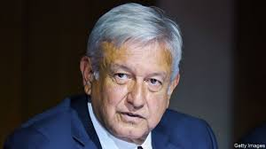
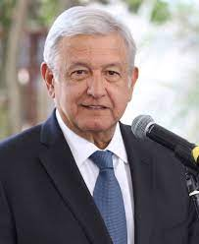
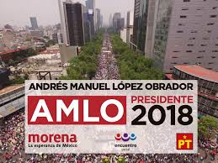
Presidente Andrés Manuel López Obrador
Su mandato presidencial es de 2018 hasta 2024
En México, el mandato presidencial es por 6 años.
Tenía 65 años en su toma de posesión. Él es el presidente en funciones de mayor edad.

Slide 22
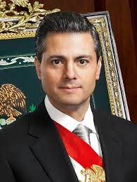
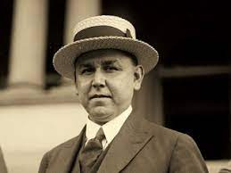
En 1917, el gobierno abolió el puesto del Vis-Presidente.
Si hay caso en los primeros dos años que el presidente no puede cumplir su servicio, el congreso tiene que elegir un ´Presidente Interino´. El Presidente Interino terminará el tiempo original del presidente.
Si hay caso en los últimos cuatro años que el presidente no puede cumplir su servicio, el congreso tiene que elegir un ´Presidente Substituto´ para cumplir los años que falta.
Enrique Peña Nieto
64º Presidente de México
Edad: 55 años
Adolfo de la Huerta
Presidente Interino
junio 1920 – noviembre 1920

